Slide 1


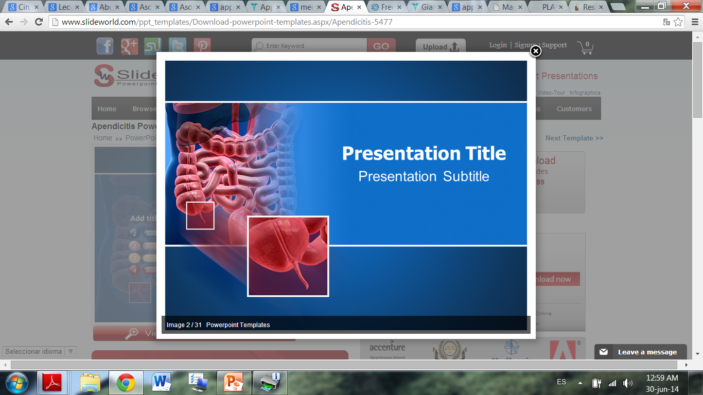
Evidencia Científica
Universidad Centro Occidental Lisandro Alvarado.
Centro Cardiovascular Regional Centro Occidental - ASCARDIO.
Postgrado de Cardiología Clínica.
GRUPO N° 5:
Dra. María Herrera.
Dra. Marlin Sánchez (Relatora)
Residentes de segundo año.
Dr. Miguel Ascencio Residente de primer año
Expositor
Dr. Kleiber Ruiz
Residente de tercer año
Barquisimeto, 24 de octubre de 2021.

Slide 2


Interrogante del ciclo
En los pacientes con enfermedad arterial del tronco de la coronaria izquierda, ¿Existe algún escenario clínico que ofrezca mayor beneficio con la revascularización percutánea?

Slide 3
EVIDENCIA CIENTÍFICA
Cirugía de injerto de derivación arterial simple o múltiple versus intervención coronaria percutánea en pacientes con enfermedad del tronco de la arteria coronaria izquierda o de tres vasos.
Davierwala P, et al. Single or multiple arterial bypass graft surgery vs. percutaneous coronary intervention in patients with three-vessel or left main coronary artery disease. Eur Earth J. 2021, 00, 1-11.

Slide 4
INTRODUCCIÓN
La estrategia óptima para la revascularización coronaria en pacientes con enfermedad coronaria de tres vasos (3VD) y/o arteria coronaria principal izquierda (LMCAD) es objeto de un vigoroso debate entre los médicos y las sociedades médicas.
Los ensayos controlados aleatorizados y los grandes estudios observacionales centrados en 3VD han demostrado de manera uniforme que la CABG se asocia con una mortalidad significativamente menor que la intervención coronaria percutánea (ICP)
En cuanto a LMCAD, este debate se ha intensificado en los últimos años.
Varios estudios han sugerido que la CABG realizada con injerto arterial múltiple (MAG) se asocia con resultados clínicos superiores que el uso de un solo injerto arterial y venas (SAG).
Se desconoce si el beneficio de supervivencia a largo plazo de CABG sobre ICP es principalmente atribuible a MAG o si la CABG con SAG es una estrategia razonable en comparación con PCI.
Davierwala P, et al. Single or multiple arterial bypass graft surgery vs. percutaneous coronary intervention in patients with three-vessel or left main coronary artery disease. Eur Earth J. 2021, 00, 1-11.

Slide 5
Objetivo del Estudio
Comparar la mortalidad por todas las causas a largo plazo entre los pacientes que recibieron MAG o SAG con ICP y determinar si el uso incremental de injertos arteriales en CABG tiene un impacto positivo en la mortalidad, basado en los datos del seguimiento a largo plazo del ensayo SYNTAXES.
Davierwala P, et al. Single or multiple arterial bypass graft surgery vs. percutaneous coronary intervention in patients with three-vessel or left main coronary artery disease. Eur Earth J. 2021, 00, 1-11.

Slide 6
metodología

Slide 7
METODOLOGÍA
DISEÑO DEL ESTUDIO
Análisis Post Hoc del estudio SYNTAXES
SYNTAXES (2019)
Synergy between PCI with Taxus and Cardiac Surgery Extended Survival
Seguimiento a 10 años
SYNTAX (2009)
Synergy between PCI with Taxus and Cardiac Surgery
Davierwala P, et al. Single or multiple arterial bypass graft surgery vs. percutaneous coronary intervention in patients with three-vessel or left main coronary artery disease. Eur Earth J. 2021, 00, 1-11.

Slide 8
METODOLOGÍA
DISEÑO DEL ESTUDIO
SYNTAXES
Synergy between PCI with Taxus and Cardiac Surgery Extended Survival
Prospectivo.
Aleatorizado.
Controlado.
Multicéntrico: 85 hospitales de EEUU y 17 países de Europa.
Se inscribieron 1800 pacientes desde marzo 2005 a abril 2007.
Intención de tratar.
Publicado en Septiembre 2019
LANCET
Thuijs D, et al. Percutaneous coronary intervention versus coronary artery bypass grafting in patients with three-vessel or left main coronary artery disease: 10-year follow-up of the multicentre randomised controlled SYNTAX trial. Lancet 2019.

Slide 9
METODOLOGÍA
SELECCIÓN DE PACIENTES
ICP vs. SAG/MAG en el SYNTAXES
Cirugía de injerto de derivación arterial simple o múltiple versus intervención coronaria percutánea en pacientes con enfermedad de la arteria coronaria principal izquierda o de tres vasos.
CRITERIOS DE INCLUSIÓN:
Pacientes ≥ 21 años con 3VD y LMCAD de novo desde marzo 2005 a abril 2007.
CRITERIOS DE EXCLUSIÓN:
Antecedentes de ICP, CAGB, IM o cirugía concomitante.
Davierwala P, et al. Single or multiple arterial bypass graft surgery vs. percutaneous coronary intervention in patients with three-vessel or left main coronary artery disease. Eur Earth J. 2021, 00, 1-11.

Slide 10
METODOLOGÍA
ALEATORIZACIÓN
ICP vs. SAG/MAG en el SYNTAXES .
1800 pacientes
(SYNTAX-SYNTAXES)
1743 pacientes
ICP: 901 (51,7%)
CABG: 842
1766 pacientes
tratados
Se excluyen 23 pacientes
SAG: 532 (30,5%)
MAG: 310 (17,8%)
1743 pacientes
tratados
Davierwala P, et al. Single or multiple arterial bypass graft surgery vs. percutaneous coronary intervention in patients with three-vessel or left main coronary artery disease. Eur Earth J. 2021, 00, 1-11.

Slide 11
METODOLOGÍA
PUNTOS FINALES
ICP vs. SAG/MAG en el SYNTAXES .
PUNTO FINAL PRIMARIO:
Muerte por todas las causas a los 10 años de seguimiento.
Davierwala P, et al. Single or multiple arterial bypass graft surgery vs. percutaneous coronary intervention in patients with three-vessel or left main coronary artery disease. Eur Earth J. 2021, 00, 1-11.

Slide 12
METODOLOGÍA
PROCEDIMIENTOS
ICP vs. SAG/MAG en el SYNTAXES .
Vasos ≥1,5 mm y estenosis ≥50%.
ICP por etapas durante máximo 72 horas en la misma hospitalización.
Todos con ácido acetilsalicílico.
3VD vs LMCAD (solo, +1VD. +2VD o +3VD).
Davierwala P, et al. Single or multiple arterial bypass graft surgery vs. percutaneous coronary intervention in patients with three-vessel or left main coronary artery disease. Eur Earth J. 2021, 00, 1-11.

Slide 13
METODOLOGÍA
SEGUIMIENTO MÁXIMO
ICP vs. SAG/MAG en el SYNTAXES .
Seguimiento máximo: 11,9 años (RIQ: 11,2-11,4).
Datos de supervivencia obtenidos por revisión electrónica de los registros de atención de la salud y comprobaciones del registro nacional de defunciones entre marzo 2017 a junio 2019.
Estado vital disponible en el 94% de todos los pacientes (1638/1743)
Davierwala P, et al. Single or multiple arterial bypass graft surgery vs. percutaneous coronary intervention in patients with three-vessel or left main coronary artery disease. Eur Earth J. 2021, 00, 1-11.

Slide 14
ANÁLISIS ESTADÍSTICO

Slide 15
ANÁLISIS ESTADÍSTICO
ICP vs. SAG/MAG en el SYNTAXES .
Las variables continuas con distribución normal se expresan como media ± desviación estándar y se comparan mediante la prueba t de muestras independientes, o se describen como mediana (IQR).
Las variables categóricas se presentan como números y porcentajes y se comparan mediante pruebas X² o la prueba exacta de Fisher cuando sea apropiado.
Davierwala P, et al. Single or multiple arterial bypass graft surgery vs. percutaneous coronary intervention in patients with three-vessel or left main coronary artery disease. Eur Earth J. 2021, 00, 1-11.

Slide 16
ANÁLISIS ESTADÍSTICO
ICP vs. SAG/MAG en el SYNTAXES .
La incidencia acumulada de mortalidad por todas las causas se estimó mediante el método de Kaplan-Meier.
Las gráficas de supervivencia de Kaplan-Meier se truncaron a los 12,5 años.
Para investigar la solidez de los resultados, se realizaron análisis de sensibilidad con dos métodos, regresión de Cox multivariante y emparejamiento de puntaje de propensión 1:1.
Davierwala P, et al. Single or multiple arterial bypass graft surgery vs. percutaneous coronary intervention in patients with three-vessel or left main coronary artery disease. Eur Earth J. 2021, 00, 1-11.

Slide 17
ANÁLISIS ESTADÍSTICO
ICP vs. SAG/MAG en el SYNTAXES .
Los análisis se realizaron utilizando R-project (Fundación R, Viena, Austria).
Poder Estadístico: 96%.
Un valor de P de <0,05 se consideró estadísticamente significativo.
Davierwala P, et al. Single or multiple arterial bypass graft surgery vs. percutaneous coronary intervention in patients with three-vessel or left main coronary artery disease. Eur Earth J. 2021, 00, 1-11.

Slide 18
Resultados

Slide 19
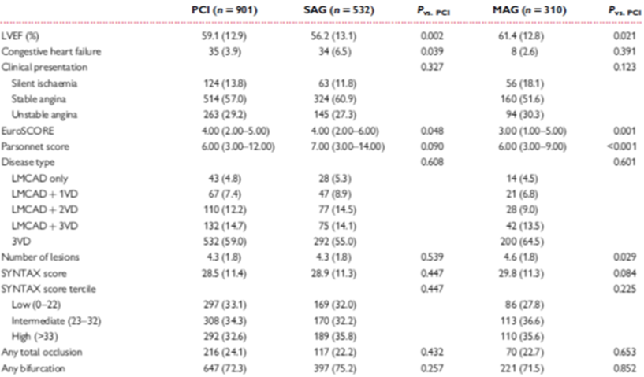
ICP VS SAG/MAG EN EL SYNTAXES
CARACTERISTICAS BASALES
Davierwala P, et al. Single or multiple arterial bypass graft surgery vs. percutaneous coronary intervention in patients with three-vessel or left main coronary artery disease. Eur Earth J. 2021, 00, 1-11.

Slide 20
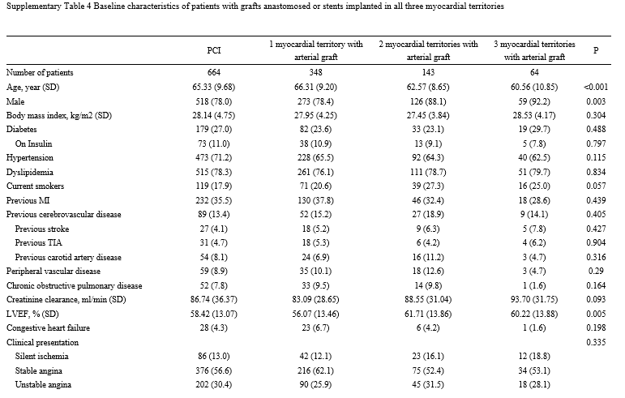
ICP VS SAG/MAG EN EL SYNTAXES
Davierwala P, et al. Single or multiple arterial bypass graft surgery vs. percutaneous coronary intervention in patients with three-vessel or left main coronary artery disease. Eur Earth J. 2021, 00, 1-11.

Slide 21
ICP VS SAG/MAG EN EL SYNTAXES
CARACTERISTICAS DEL PROCEDIMIENTO
Davierwala P, et al. Single or multiple arterial bypass graft surgery vs. percutaneous coronary intervention in patients with three-vessel or left main coronary artery disease. Eur Earth J. 2021, 00, 1-11.

Slide 22
ICP VS SAG/MAG EN EL SYNTAXES
MORTALIDAD POR TODAS LAS CAUSAS EN EL SEGUIMIENTO MÁXIMO
Davierwala P, et al. Single or multiple arterial bypass graft surgery vs. percutaneous coronary intervention in patients with three-vessel or left main coronary artery disease. Eur Earth J. 2021, 00, 1-11.

Slide 23
ICP VS SAG/MAG EN EL SYNTAXES
MORTALIDAD POR TODAS LAS CAUSAS SEGÚN SUBGRUPOS
Davierwala P, et al. Single or multiple arterial bypass graft surgery vs. percutaneous coronary intervention in patients with three-vessel or left main coronary artery disease. Eur Earth J. 2021, 00, 1-11.

Slide 24
ICP VS SAG/MAG EN EL SYNTAXES
MORTALIDAD POR TODAS LAS CAUSAS SEGÚN SUBGRUPOS
Davierwala P, et al. Single or multiple arterial bypass graft surgery vs. percutaneous coronary intervention in patients with three-vessel or left main coronary artery disease. Eur Earth J. 2021, 00, 1-11.

Slide 25
ICP VS SAG/MAG EN EL SYNTAXES
MORTALIDAD POR TODAS LAS CAUSAS SEGÚN SUBGRUPOS
Davierwala P, et al. Single or multiple arterial bypass graft surgery vs. percutaneous coronary intervention in patients with three-vessel or left main coronary artery disease. Eur Earth J. 2021, 00, 1-11.

Slide 26
ICP VS SAG/MAG EN EL SYNTAXES
MORTALIDAD POR TODAS LAS CAUSAS: TRES TERRITORIOS MIOCÁRDICOS
Davierwala P, et al. Single or multiple arterial bypass graft surgery vs. percutaneous coronary intervention in patients with three-vessel or left main coronary artery disease. Eur Earth J. 2021, 00, 1-11.

Slide 27
ICP VS SAG/MAG EN EL SYNTAXES
MORTALIDAD POR TODAS LAS CAUSAS: TRES TERRITORIOS MIOCÁRDICOS
Davierwala P, et al. Single or multiple arterial bypass graft surgery vs. percutaneous coronary intervention in patients with three-vessel or left main coronary artery disease. Eur Earth J. 2021, 00, 1-11.

Slide 28
discusión

Slide 29
DISCUSIÓN
ICP vs. SAG/MAG en el SYNTAXES .
El análisis de subgrupos que evalúa las diferencias en la mortalidad tardía en pacientes con LMCAD según la estrategia de injerto (MAG o SAG) utilizada en pacientes sometidos a CABG e ICP es probablemente el primero de su tipo. Reveló que las tasas de mortalidad a largo plazo entre MAG, SAG e ICP no fueron significativamente diferentes, aunque numéricamente más bajas en pacientes MAG.
Teniendo en cuenta la superioridad de MAG sobre PCI en pacientes con puntuaciones SYNTAX altas (≥ 33) demostrada en este estudio, los investigadores recomiendan el uso de MAG al menos en pacientes con LMCAD grave. Entre los pacientes con LMCAD menos compleja, el equipo cardíaco podría utilizar un enfoque personalizado para seleccionar la estrategia de revascularización adecuada.
Davierwala P, et al. Single or multiple arterial bypass graft surgery vs. percutaneous coronary intervention in patients with three-vessel or left main coronary artery disease. Eur Earth J. 2021, 00, 1-11.

Slide 30
conclusiOnES

Slide 31
CONCLUSIONES
ICP vs. SAG/MAG en el SYNTAXES .
En el subgrupo de 3VD, aunque tanto MAG como SAG se asociaron con una mortalidad por todas las causas significativamente menor que la PCI, la reducción del riesgo fue mayor en los pacientes que recibieron MAG y puede ser la estrategia más deseable para la revascularización en tales pacientes
En el subgrupo de LMCAD no se observaron diferencias en la mortalidad entre PCI y CABG con MAG o SAG.
Davierwala P, et al. Single or multiple arterial bypass graft surgery vs. percutaneous coronary intervention in patients with three-vessel or left main coronary artery disease. Eur Earth J. 2021, 00, 1-11.

Slide 32
CONCLUSIONES
ICP vs. SAG/MAG en el SYNTAXES .
En la población sin DM, tanto MAG como SAG se asociaron con una mortalidad por todas las causas significativamente menor que la PCI; sin embargo, en los pacientes diabéticos, la mortalidad tardía fue similar entre ICP y CABG independientemente del tipo de estrategia de injerto utilizada.
En la población del tercil de puntuación SYNTAX alta, SAG y MAG se asoció con un riesgo significativamente menor de mortalidad por todas las causas en comparación con la ICP; sin embargo, en la población del tercil de puntuación SYNTAX intermedia baja, el riesgo de mortalidad por todas las causas fue similar entre SAG o MAG frente a PCI.
Davierwala P, et al. Single or multiple arterial bypass graft surgery vs. percutaneous coronary intervention in patients with three-vessel or left main coronary artery disease. Eur Earth J. 2021, 00, 1-11.

Slide 33
limitaciones

Slide 34
LIMITACIONES
ICP vs. SAG/MAG en el SYNTAXES .
Aunque el ensayo SYNTAXES es uno de los ensayos más grandes que compara la mortalidad tardía entre PCI y CABG en pacientes con 3VD y / o LMCAD, no tenía el poder estadístico adecuado para proporcionar evidencia confiable para análisis de subgrupos.
La aleatorización en el ensayo SYNTAX no se estratificó según el tipo de conductos. Por lo tanto, existen desequilibrios entre las tres subcategorías evaluadas en el estudio actual
El ensayo SYNTAX se realizó entre 2005 y 2007, con un uso predominante de stents liberadores de paclitaxel de primera generación para el tratamiento con PCI, lo que puede limitar la generalización de nuestros hallazgos a las prácticas actuales.
Davierwala P, et al. Single or multiple arterial bypass graft surgery vs. percutaneous coronary intervention in patients with three-vessel or left main coronary artery disease. Eur Earth J. 2021, 00, 1-11.

Slide 35
Lista de cotejo

Slide 36
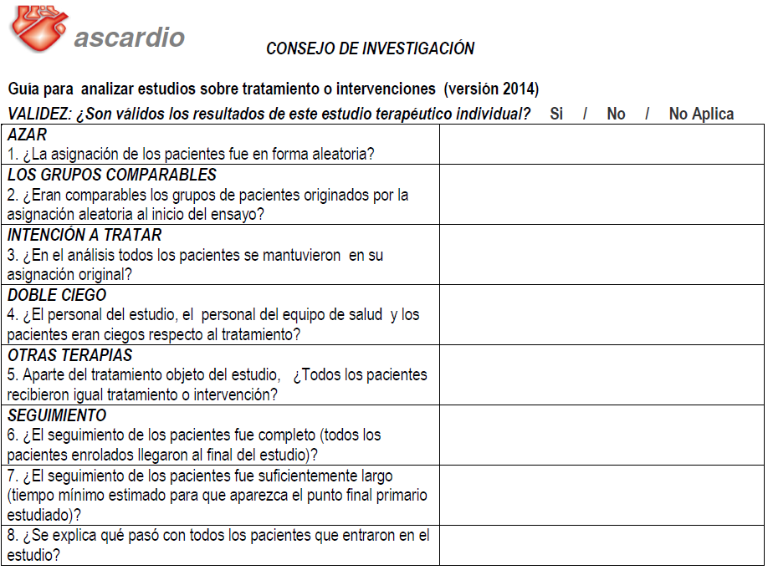
LISTA DE COTEJO

Slide 37
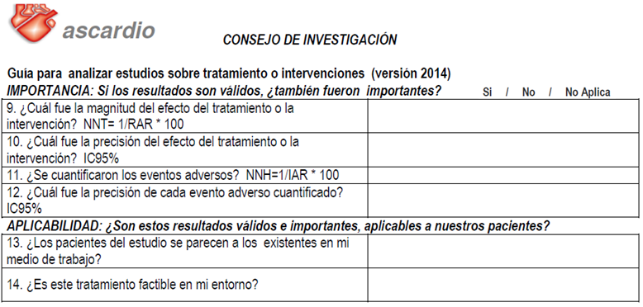
LISTA DE COTEJO

Slide 38
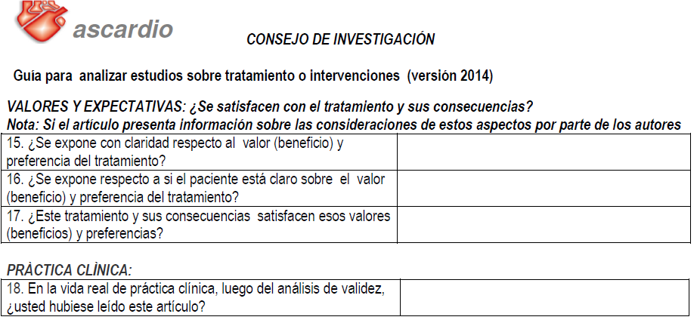
LISTA DE COTEJO

Slide 39
Interrogante del ciclo
En los pacientes con enfermedad arterial del tronco de la coronaria izquierda, ¿Existe algún escenario clínico que ofrezca mayor beneficio con la revascularización percutánea?

Slide 40
APORTES DEL GRUPO
En el subgrupo de pacientes con enfermedad de tronco de la coronaria izquierda no se observaron diferencias en la mortalidad entre ICP y CABG con MAG o SAG; por lo tanto, la ICP podría ser una alternativa razonable a la CABG, independientemente del tipo de conducto en esta población de pacientes.
En el subgrupo del tercil del score SYNTAX intermedia – baja, el riesgo de mortalidad por todas las causas fue similar entre SAG o MAG frente a ICP. Por lo tanto, la ICP representa una alternativa a la cirugía, en el escenario descrito.
Mientras que en los pacientes con diabetes no hubo diferencias en la mortalidad por todas la causas entre SAG o MAG vs ICP, en los pacientes no diabéticos se observó una disminución de la mortalidad por todas las causas en el grupo de SAG o MAG frente a ICP.

Slide 41
APORTES DEL GRUPO
No se observó diferencias entre los grupos de ICP, SAG y MAG con respecto a factores de riesgo cardiovasculares como dislipidemia, hipertensión arterial, tabquismo y obesidad.
A pesar de que en la metodología del estudio expresan que el estado vital de los pacientes durante el seguimiento fue verificado en el 94% de los pacientes, en las curvas de supervivencia se observa un descenso importante del número de pacientes en el seguimiento máximo que no es justificado en la interpretación de las mismas, afectando la credibilidad de los resultados.

Slide 42
Gracias

